Slide 1




FireRed
Lucas Alves Ferreira.

Slide 2


Onde
De onde surgiu Pokémon?
Em 27 de fevereiro de 1996, foram lançados no Japão os jogos Pokémon Red e Pokémon Green.

Slide 3

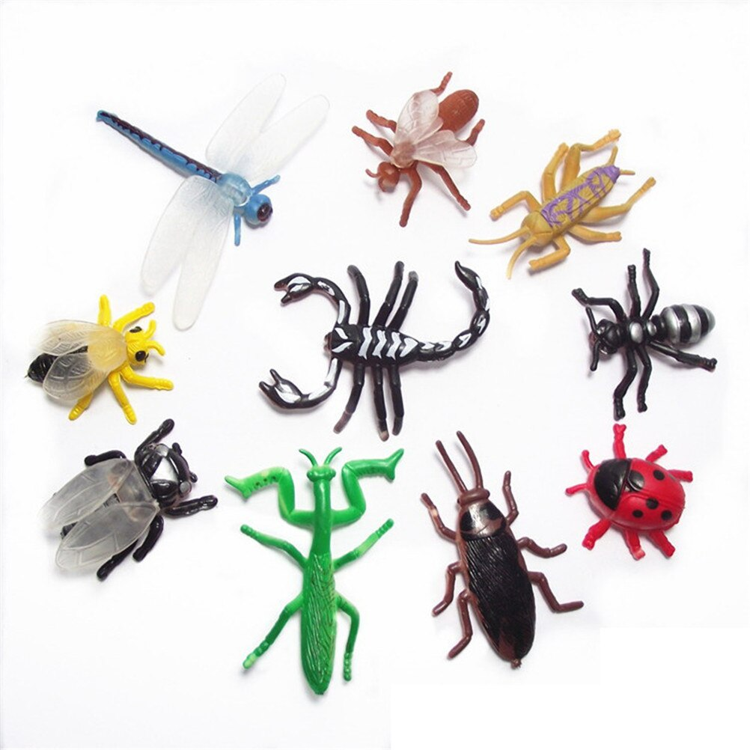
Onde
Ken Sugimori
Satoshi Tajiri
Designer de jogos eletrônicos.
O conceito veio de Tajiri, que, na infância, colecionava pequenos insetos,e guarda no bolso (Pocket monsters);
A estreia de Pokémon foi no videogame para o Game Boy.

Slide 4
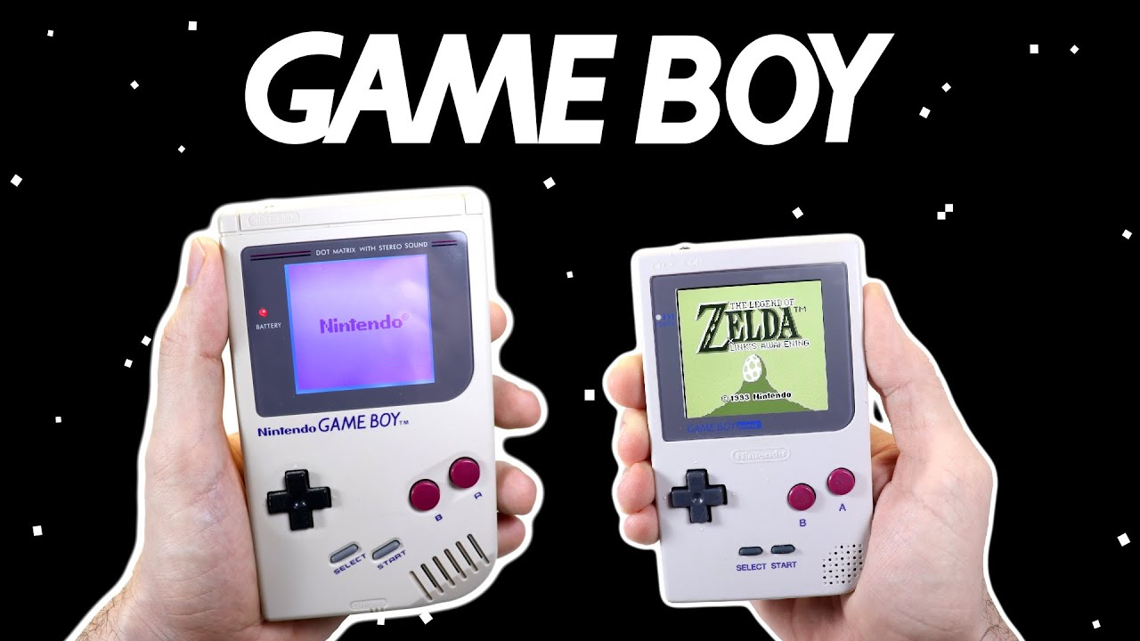

Slide 5

No ano seguinte, em 1997, devido ao sucesso dos jogos, foi feita a versão anime de Pokémon;
Anos seguintes (Pokémon Gold e Silver, Ruby e Sapphire,etc).

Slide 6

Onde

Slide 7





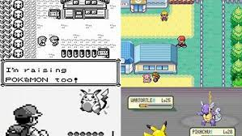

Oque me motivou?
Quais valores?
Qual minha inspiração?
A própria franquia(desenho ,jogos).
Ser fá.
Interesse por jogos
Interesse por estudar(língua, programação).
Superação
Determinação.
Garra.
Carisma.
Afeto.
Força de vontade.
Amizade

Slide 8

Questions?

Slide 9


